Slide 1
한국어 중급 대화 교실
3회차 수업
생각과 까닭 나누기
내 의견을 부드럽게 표현하고, 이유와 정황을 자연스럽게 전달하는 대화 기술
© 2026 Haeumkorean & Haeonkorean. All rights reserved. | 문의 (Contact): haeumkorean@gmail.com

Slide 2




TODAY'S GOALS
오늘의 핵심 학습 목표
의견 표현
상황 짐작
까닭 설명
배려 질문
단정 짓지 않고 부드럽게 내 생각을 전달하기
보고 들은 내용으로 상황 추측해 말하기
사정과 배경 정보를 친절하게 밝히기
상대방을 배려하며 정중하게 되묻기

Slide 3


EXPRESSING OPINIONS
좋아하는 것과 생각 묻고 말하기
~에 대해 어떻게 생각해요?
"정치에 대해 어떻게 생각해요?"
-는 것 같아요 (단정 피하기)
"문화 차이가 있는 것 같아요."
-는 편이에요 (대체로 그러함)
"저는 아침에 읽는 편이에요."

Slide 4


MAKING GUESSES
보고 들은 것으로 짐작하기
~ 같아요 / ~처럼 보여요
외모 · 분위기
"저는 몇 살처럼 보여요?"
-았/었나 봐요
과거 일 추측
"그때는 한국어가 서툴렀나 봐요."
-(으)시나 봐요
높임 대상
"칼국수 좋아하시나 봐요."

Slide 5
REASONS & CONTEXT
까닭 말하기와 바탕 깔기
알려주기
확인시키기
배경 깔기
-거든요
-잖아요
-는데 / -(으)ㄴ데
상대방이 모르는 사정을 알려줄 때
서로 알고 있는 사실을 떠올릴 때
뒷이야기의 상황을 미리 깔아줄 때
"20명 안 되거든요."
"연기도 하잖아요."
"한국에 오고 싶다고 했는데..."

Slide 6
DISCOURSE CONNECTORS
자연스러운 대화를 돕는 이음말
그래서
그런데
그렇지만
그럼
앞 내용의 결과 연결
화제 전환 및 화두 제시
상반되는 내용 대조
상황 응수 및 제안
"비가 왔어요. 그래서 집에 있었어요."
"한국어 공부해요. 근데 참 재미있어요."
"어려워요. 그렇지만 계속할 거예요."
"시간 있어요? 그럼 같이 먹어요."

Slide 7

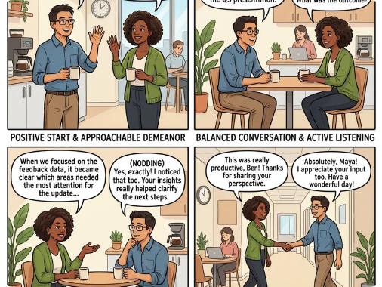
POLITE COMMUNICATION
부드럽게 묻고 부탁하기
-아/어 주실 수 있어요?
"무슨 일 하시는지 말씀해 주실 수 있어요?"
-나요? / ~인가요?
"내년에도 교회로 오나요?"
-지 않았어요? / -지 않았나요?
"새벽에 늦게 자지 않았어요?"

Slide 8
GRAMMAR FOCUS
'르' 불규칙 활용 정복하기
기본형 (Verb) | 활용형 (Conjugation) | 대화 예문 (Example Sentence)
다르다 | 달라요 | "생각이 조금 달라요."
서투르다 | 서툴렀나 봐요 | "그때는 한국어가 서툴렀나 봐요."
머무르다 | 머물렀어요 | "이 주 동안 한국에 머물렀어요."

Slide 9



NATURAL VOCABULARY
늘 함께 쓰는 짝꿍 표현
낯을 가리다
고민이 있다
~에 집중하다
새로운 사람을 만날 때 쑥스러워하다
마음속에 해결할 걱정거리가 있다
마음과 힘을 한곳으로 모으다

Slide 10
수업 마무리 및 실습
오늘 배운 표현으로 3분 대화 나누기
"-는 것 같아요", "-거든요", "-았/었나 봐요"를 사용해서 짝과 함께 최근 고민이나 생각을 자연스럽게 이야기해 보세요.
다음 회차 미리보기: 4회차 - 들은 말 전하기와 미래 계획
© 2026 Haeumkorean & Haeonkorean. All rights reserved. | 문의 (Contact): haeumkorean@gmail.com

Slide 11



Image Sources
https://potomac.edu/wp-content/uploads/2025/01/how-does-technology-impact-student-learning-outcomes.png
Source: potomac.edu
https://images.unsplash.com/vector-1748198892088-9f34b0d5475a?fm=jpg&q=60&w=3000&auto=format&fit=crop&ixlib=rb-4.1.0&ixid=M3wxMjA3fDB8MHxwaG90by1wYWdlfHx8fGVufDB8fHx8fA%3D%3D
Source: unsplash.com
https://media.easy-peasy.ai/f35f3eed-5569-4c51-b847-9833acf6bdb6/eac24947-7278-4b01-8eaa-586539d0ad72_medium.webp
Source: easy-peasy.ai
[저작권 안내 / Copyright Notice] © 2026 Haeumkorean & Haeonkorean. All rights reserved.
본 수업 자료 및 브랜드 자료는 개인 학습용으로만 이용해 주시기를 부탁드립니다. 무단 복제, 배포, 2차 가공 및 상업적 이용은 금하고 있으며, 기타 목적으로 이용 시에는 사전에 별도로 문의 바랍니다.
These lesson and brand materials are provided for your personal study only. Please do not copy, share, modify, or use them for commercial purposes. If you would like to use them for any other purpose, please contact us in advance.
문의처 (Contact): haeumkorean@gmail.com

